Slide 1
MobileProject -실시간 예약 시스템
202075390 이은비

Slide 2
Content
주제선정, 선정이유
업무정의서
프로젝트 기능
기능상세 명세서
UI 셜계
ER –Diagram
데이터베이스 연동
구현 진행도

Slide 3
주제선정 및 선정이유
실시간
실시간 예약 시스템
융통성
편리성

Slide 4
업무정의서
줄 서는 것을 방지
예약하기
그냥 둘러보기
실시간 예약 손님
총 손님 확인
메뉴 관리
사용자
매장사장

Slide 5
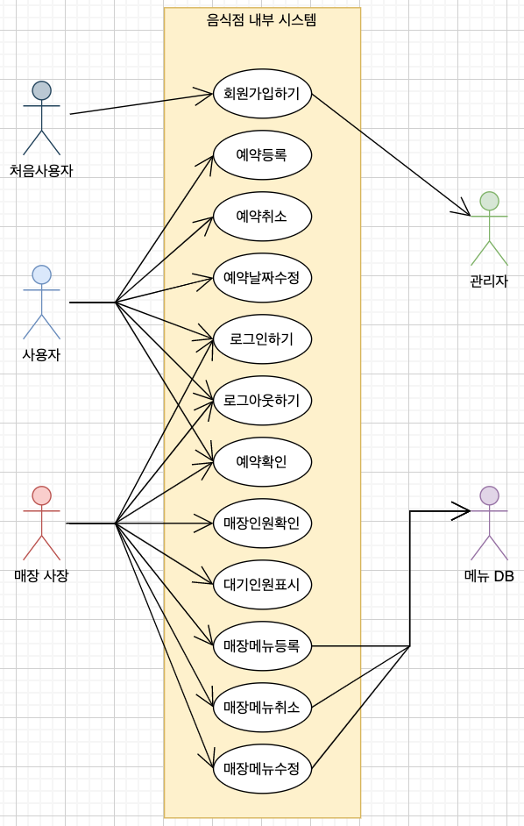
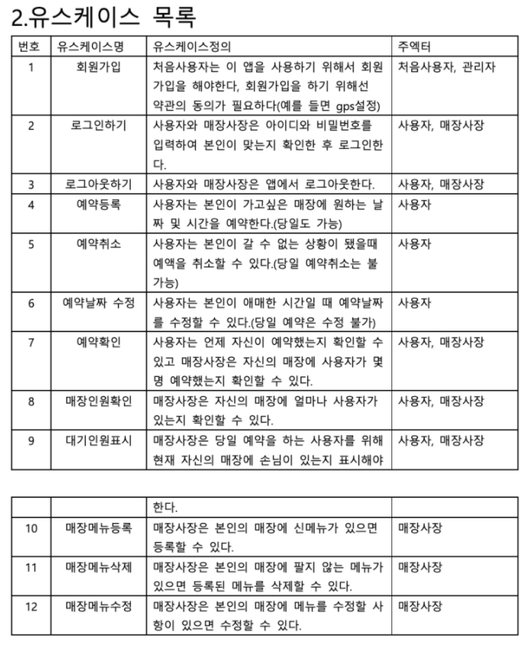
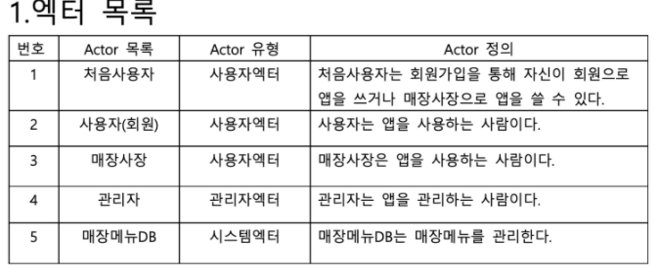
프로젝트 기능

Slide 6
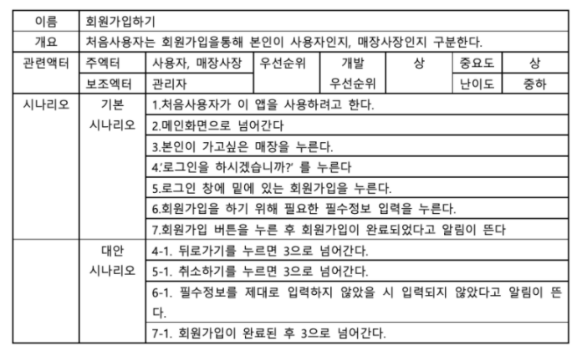
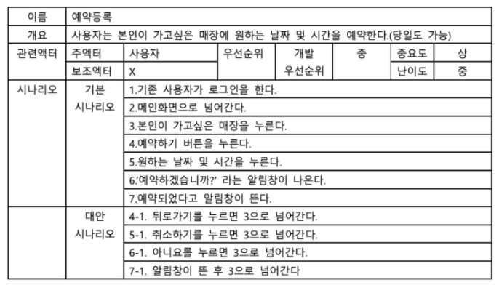
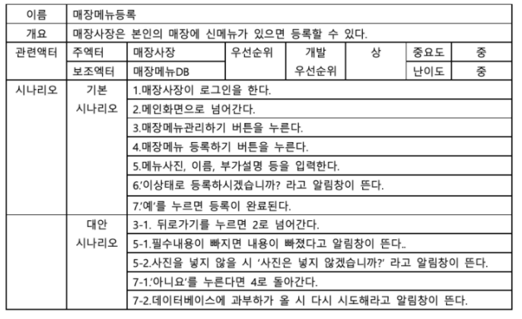
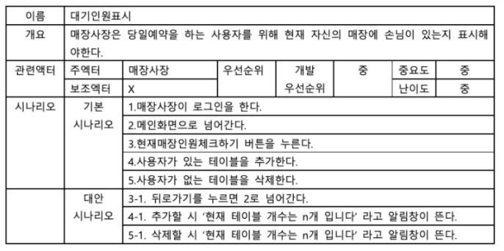
기능명세서

Slide 7
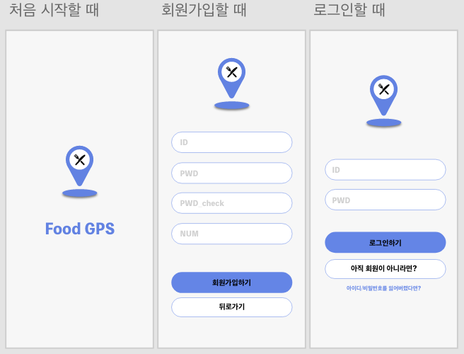
UI 설계
공통

Slide 8
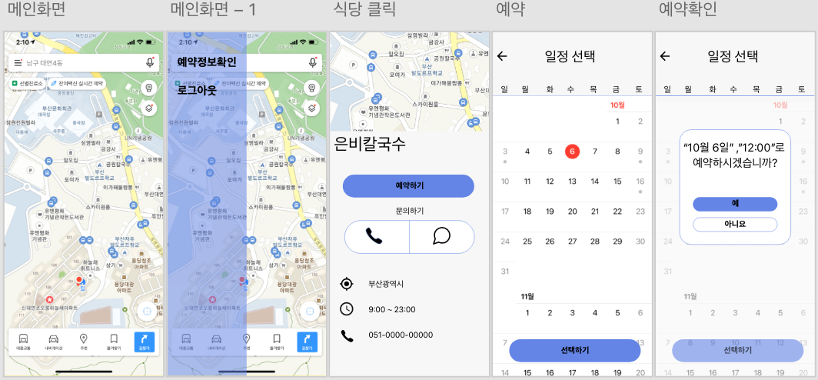
UI 설계
사용자

Slide 9
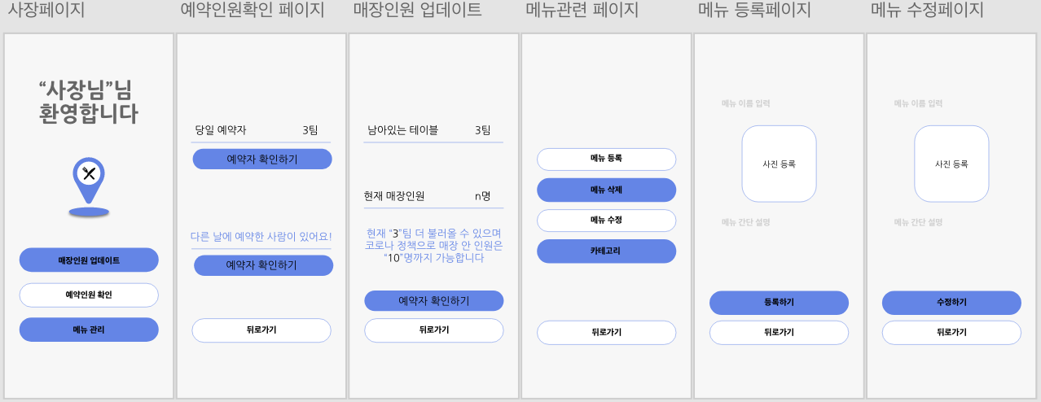
UI 설계
매장사장

Slide 10
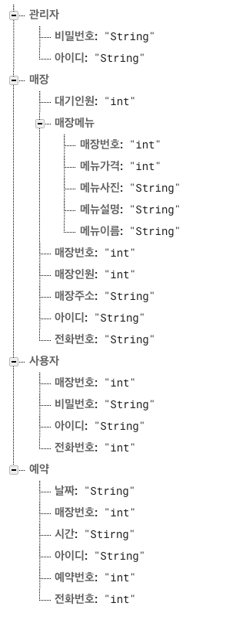
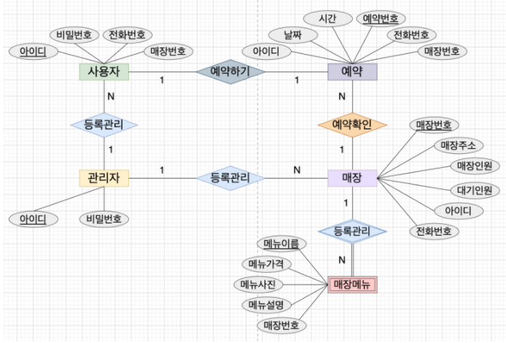
ER –Diagram

Slide 11
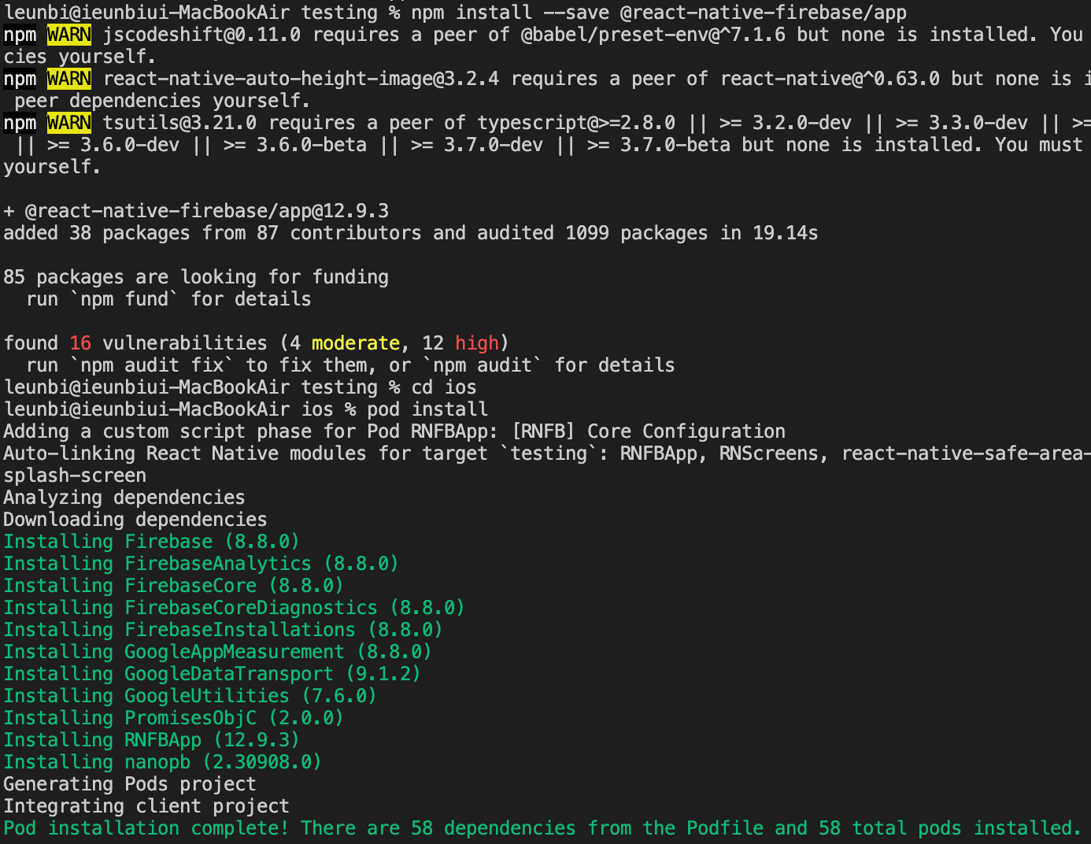
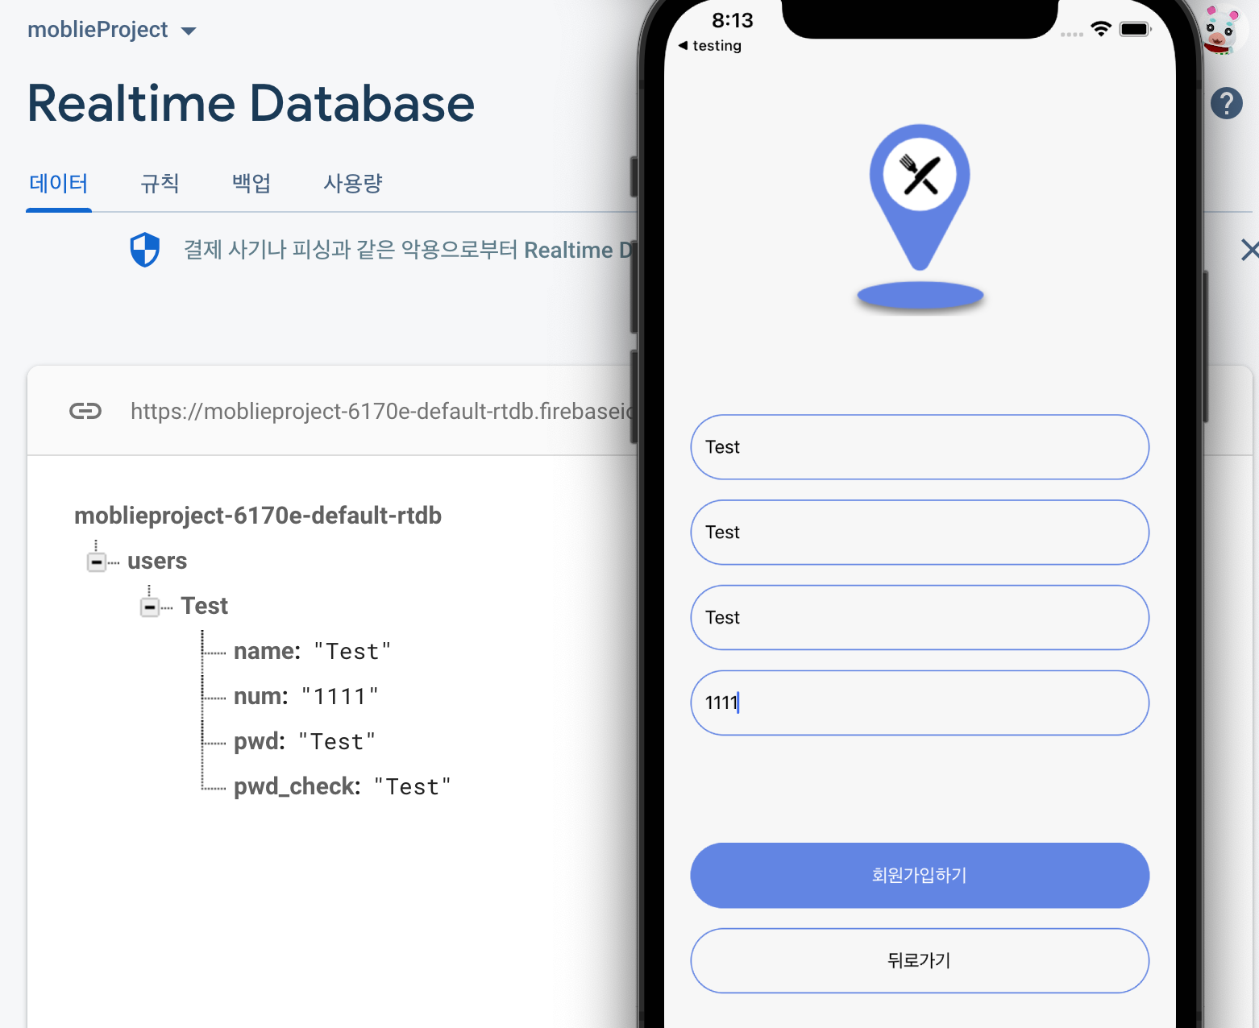
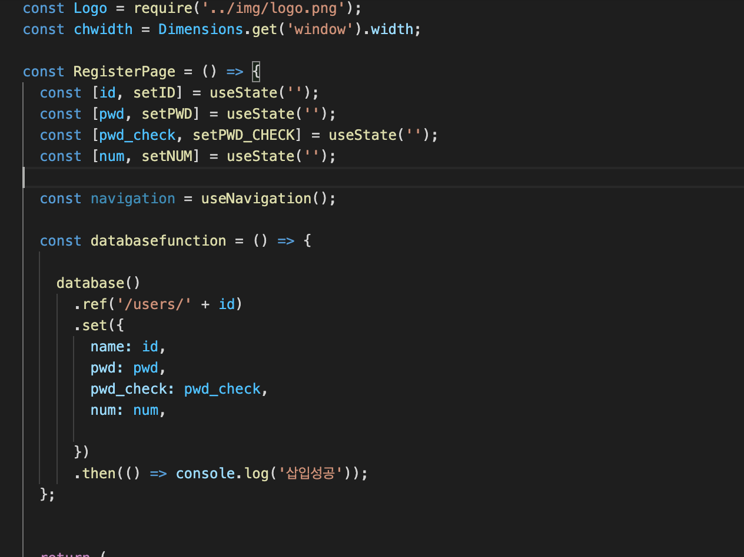
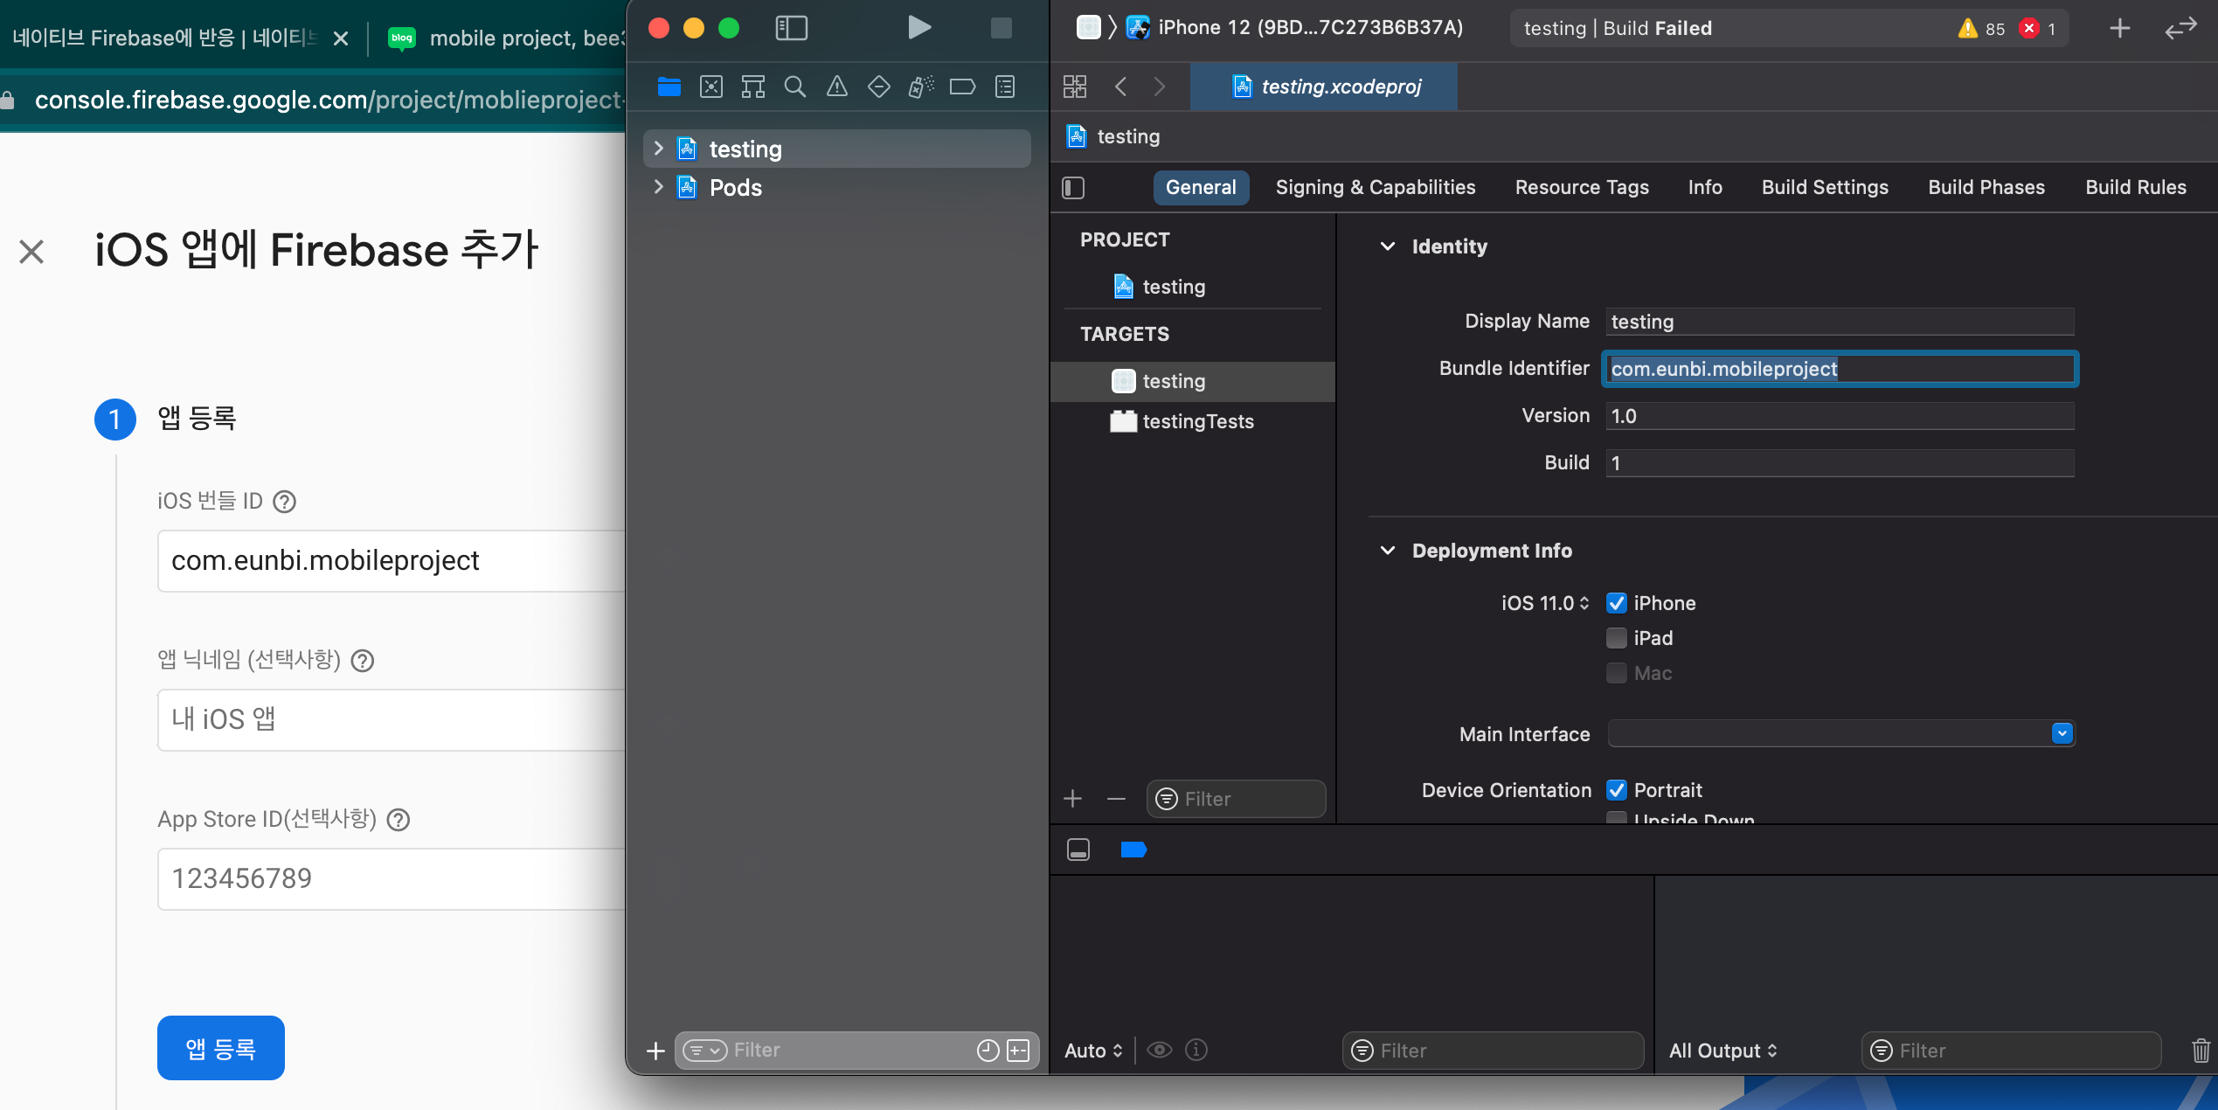
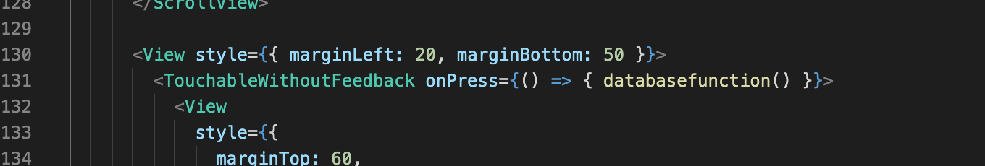
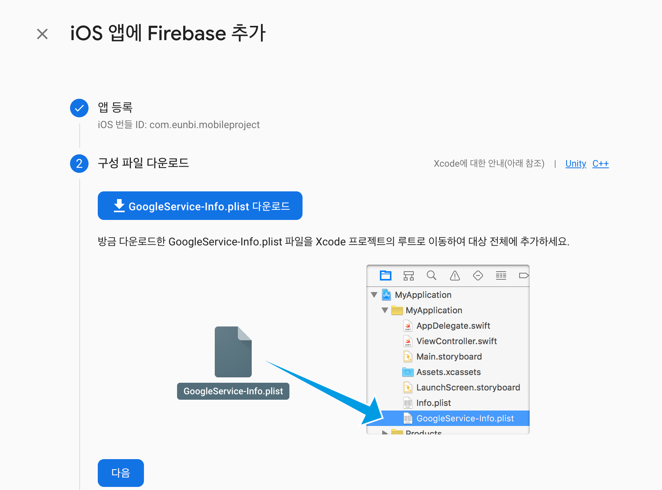

데이터베이스 연동
https://blog.naver.com/bee3484/222546285260

Slide 12
구현진행도 및 구현예정
UI, 파이어베이스연동 성공
지도 API, 달력 제작 및 마크업은 기말까지
(현재까지 쓴 라이브러리들은 기말고사때 발표할 예정)

Slide 13
감사합니다

